Slide 1
Арифметическое сжатие
Студент: Тонких Никита
Гр: Б9121-09.03.03пикд(1)

Slide 2

Об алгоритме
Арифметическое сжатие - энтропийный алгоритм сжатия текста. Как правило, превосходит другие энтропийные алгоритмы по качеству сжатия.

Slide 3
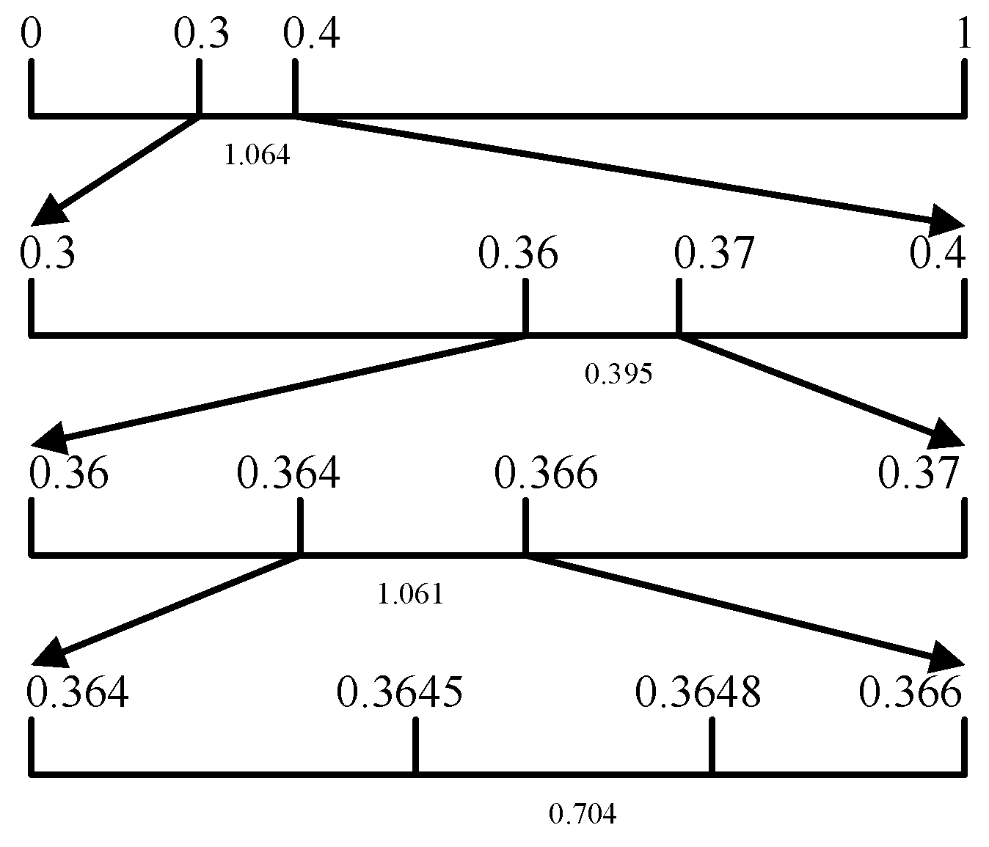
Основная идея
Представить закодированное сообщение как интервал между действительными числами 0 и 1. Чем длиннее сообщение, тем меньше интервал для кода для его представления и тем больше двоичных битов требуется для представления этого интервала.

Slide 4

Работа алгоритма кодирования
Исходная строка: abaabaacab

Slide 5
Таблица частот символов
Символ | Частота
a | 6
b | 3
c | 1
Исходная строка: abaabaacab

Slide 6
Таблица ОТРЕЗКОВ
Символ | Левая граница | Правая граница
a | 0 | 0.6
b | 0.6 | 0.9
c | 0.9 | 1.0
a
b
c
Исходная строка: abaabaacab
0
0.6
0.9
1

Slide 7
Работа алгоритма
Символ | Левая граница | Правая граница
a | 0 | 0.6
b | 0.6 | 0.9
c | 0.9 | 1.0
Исходная строка: abaabaacab
Текущий символ - а поэтому мы переходим в промежуток буквы и масштабируем его.
a
b
c
0
0.6
0.9
1
7

Slide 8
Работа алгоритма
Символ | Левая граница | Правая граница
a | 0 | 0.36
b | 0.36 | 0.54
c | 0.54 | 0.6
Исходная строка: abaabaacab
Текущий символ - b поэтому мы переходим в промежуток буквы и масштабируем его.
Выполняем такие шаги, пока не дойдём до конца строки.
a
b
c
0
0.36
0.54
0.6
8

Slide 9

Работа алгоритма кодирования
У последнего символа такие границы: [0.4054305024;0.4055564736)
В качестве ответа можно взять любое число из этого промежутка. Оптимальным вариантом будет взять самое короткое - 0.4055.
b
0.4054305024
0.4055564736
9
9

Slide 10
Работа алгоритма декодирования
Символ | Левая граница | Правая граница
a | 0 | 0.6
b | 0.6 | 0.9
c | 0.9 | 1
Код: 0.4055
Наш код попадает в промежуток буквы а, поэтому мы к ответу добавляем “а”. Переходим в отрезок буквы а и масштабируем его.
a
b
c
0
0.6
0.9
1
10

Slide 11
Работа алгоритма декодирования
Символ | Левая граница | Правая граница
a | 0 | 0.36
b | 0.36 | 0.54
c | 0.54 | 0.6
Код: 0.4055
Ответ: а
Сейчас наш код лежит в промежутке буквы b, её добавляем в ответ.
Делаем такие шаги, пока ответ не будет такой же длинны, как и начальная строка.
В результате получим нашу изначальную строку
a
b
c
0
0.36
0.54
0.6

Slide 12
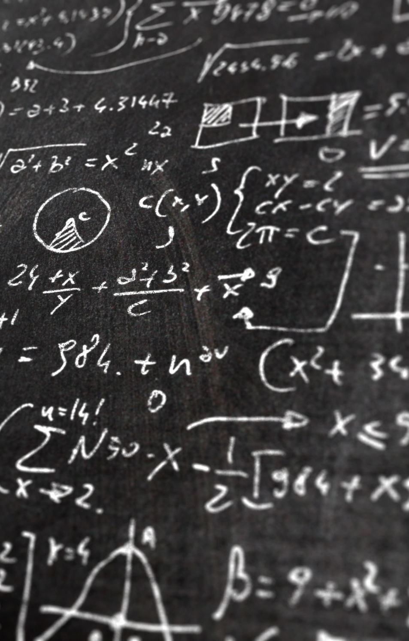
Тестирование
Было проведено тестирование на 37 текстах длинной от 1 до 1000 символов. Все тексты были закодированы и успешно декодированы.
Проверялось время работы кодирования и декодирования(с учётом кодирования), коэффициент сжатия.

Slide 13
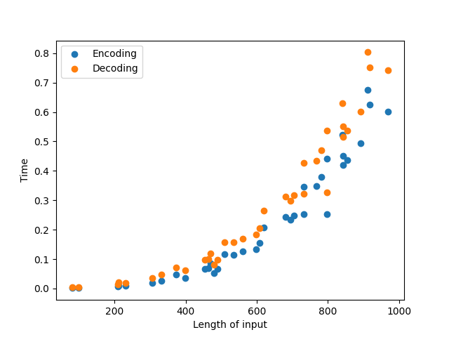
Время работы
Скорость работы можно уменьшить, если работать с дробями без библиотеки Fraction или переписать код на более быстрый язык.

Slide 14
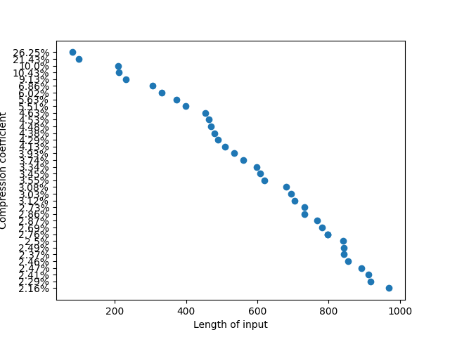
Коэффициент сжатия
Степень сжатия тоже можно уменьшить, если брать в качестве ответа самое короткое число из промежутков, а не среднее границ.

Slide 15

Заключение
Изучен и реализован алгоритм арифметического сжатия
Проведено тестирование
Алгоритм показывает отличную степень сжатия при работе с большими текстами
Алгоритм медленно кодирует длинные тексты

Slide 16

Результаты
В репозиторий на GitHub выложены:
Описание алгоритма
Исходный код алгоритма
Тестирующая система
Презентация
Результаты анализа производительности

